Slide 1
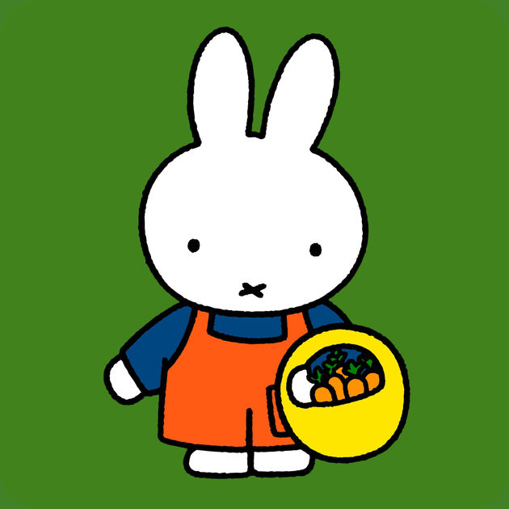
Nijntje en de fotosynthese
Workshop NIBI conferentie vmbo 2019

Slide 2
Wat zijn jullie verwachtingen?
Van de workshop dan.. Wel zo handig.

Slide 3
Over mij
Stefan Lobbezoo
Wat een gedoe allemaal. Laten we het kort houden.
Docent biologie
Coach onderzoeken & ontwerpen
Leerjaarcoördinator mavo
Keeper

Slide 4
Over Nijntje en de fotosynthese. – 10 minuten
De opzet
Het proces
Het resultaat
Hoe en waarom? Waar komt het idee vandaan?
Hoe zien de lessen er uit?. Wat wil je met de leerlingen bereiken.
Wat verwacht je als eindproduct en hoe kan je de leerlingen beoordelen?

Slide 5
De opzet
‘Discover me’
Waar komt het idee vandaan?
Wat is het doel van de lessen?

Slide 6
Het proces
Hoe zien de lessen eruit?
Waar halen de leerlingen de informatie vandaan?
Zijn de leerlingen betrokken?

Slide 7
Het resultaat
Wat verwacht je als eindproduct?
Hoe beoordeel je het resultaat?
Wat zijn de doelstellingen?

Slide 8
Maar nu jullie.. ( het is tenslotte een workshop)
Achtergrond van het project.
Boekjes bekijken van de leerlingen.
Nijntje en de fotosynthese→ in tweetallen.
Mindmap maken.
Maken van een storyboard
Opzet maken voor je eigen project.
Handvatten geven.
Of..

Slide 9
Nijntje en… – 45 minuten
De fotosynthese
Het ecosysteem
Klimaat-verandering
Vruchten en zaden
De verklaring van het zwarte gat

Slide 10
De speeddate.. – 12 minuten
Resultaten
Evalueer per tafel
Bekijk elkaars boekje en kijk of je elkaar verder kan helpen.
Wissel na 4 minuten
Één tweetal wisselt na 4 minuten. Het ander tweetal blijft zitten.
En door..
Bekijk en bespreek elkaars boekje. In totaal wisselen we 3 x

Slide 11
Evalueren! – 5 minuten
De beschaafde hooligan – methode.

Slide 12
Maar kan dit ook bij andere thema’s?..
Vanzelfsprekend!

Slide 13
Bedankt
Stefan Lobbezoo
06 38 41 17 90
Stefan.Lobbezoo@ozhw.nl
LinkedIn

Slide 14
Inspiratiebronnen
De resultaten mogen best smakelijk zijn..

Slide 15
Inspiratiebronnen
Lief dagboek.. Wat ik nu weer meegemaakt heb

